Slide 1

保研经验分享
本科：河海大学计算机科学与技术专业-2018级李清秋
去向：复旦大学工研院计算机科学与技术专业直博

Slide 2
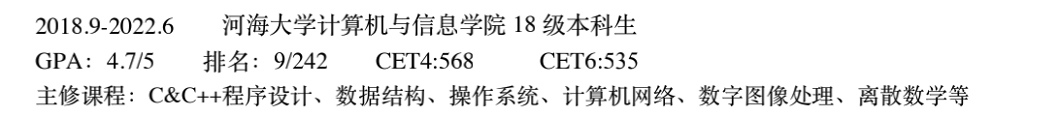
基本情况介绍
教育背景
科研经历
竞赛获奖&在校荣誉
美国大学生数学建模竞赛二等奖、移动应用创新赛华东赛区二等奖等

Slide 3

保研经验分享
准备工作
正式考核
注意事项

Slide 4
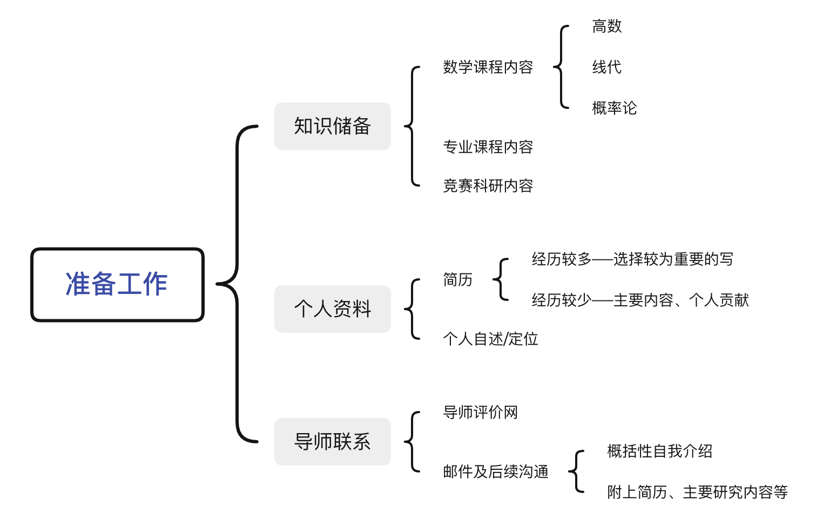

准备工作

Slide 5
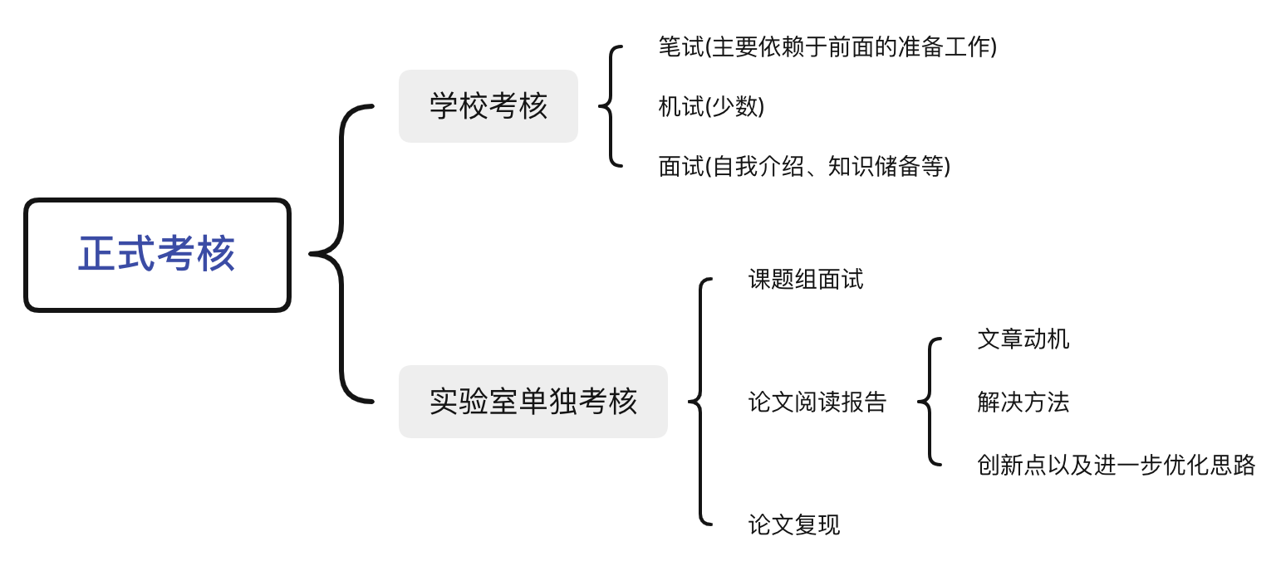
正式考核

Slide 6
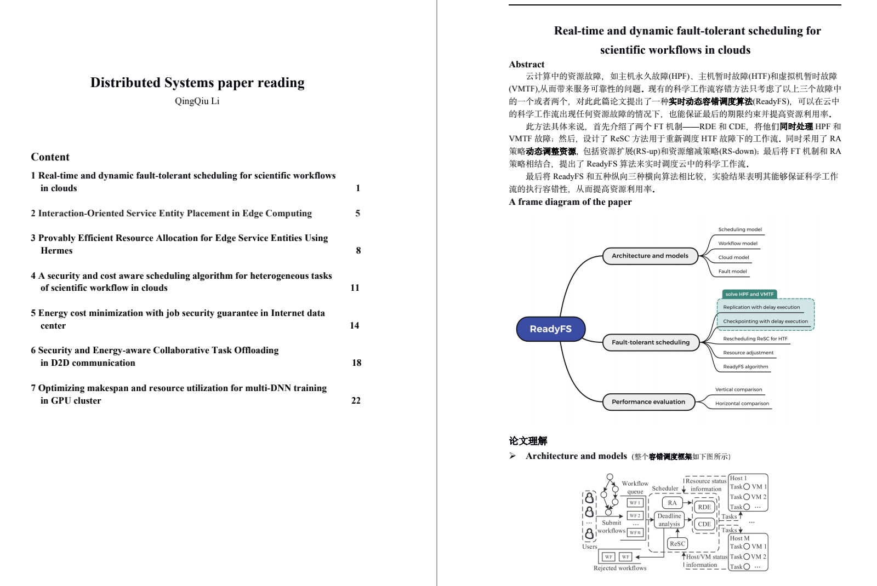
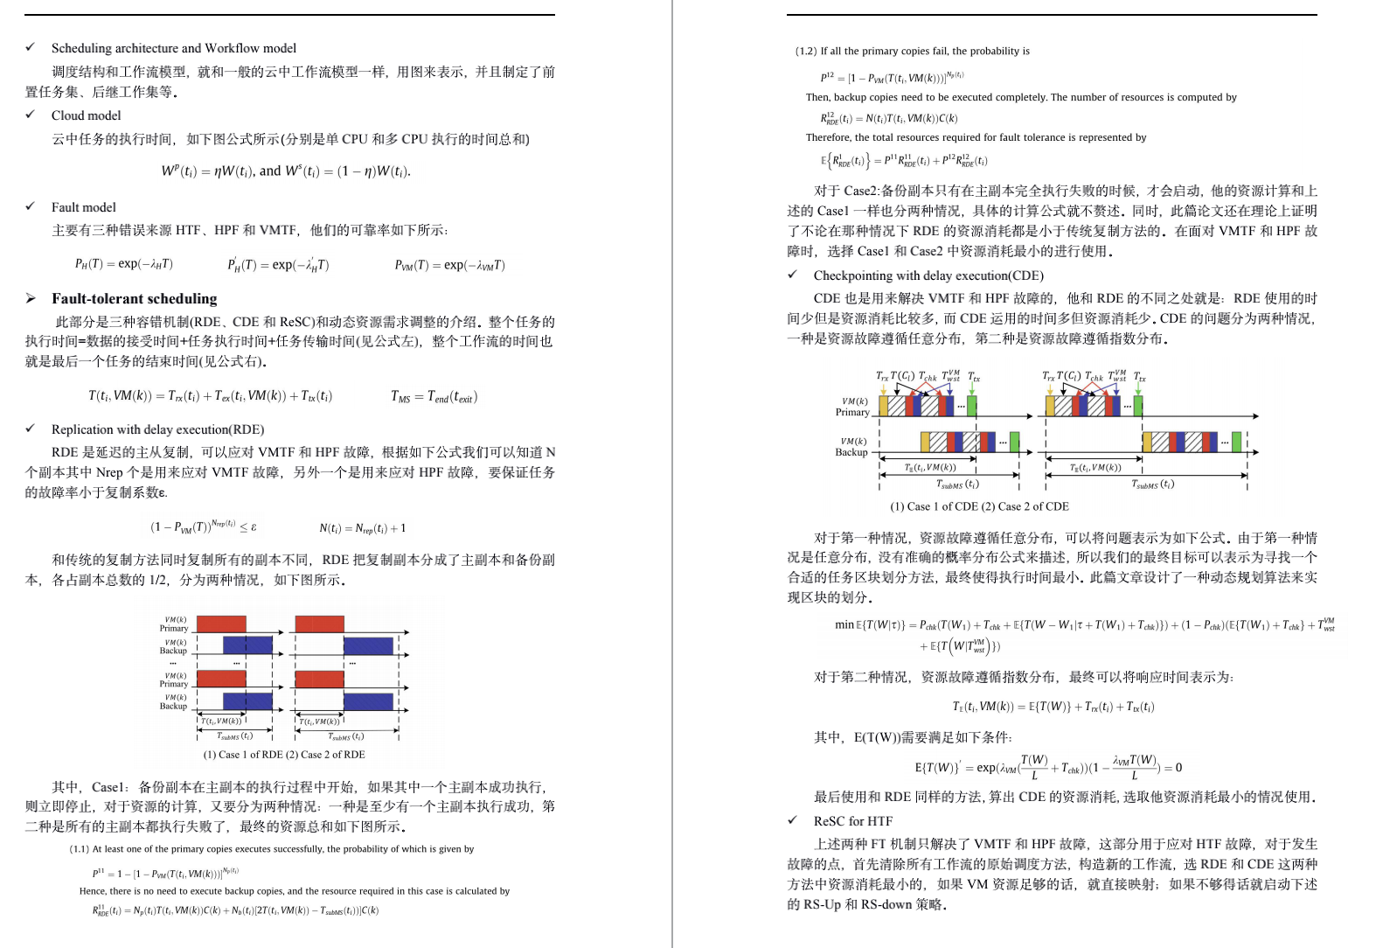
正式考核
论文阅读报告

Slide 7
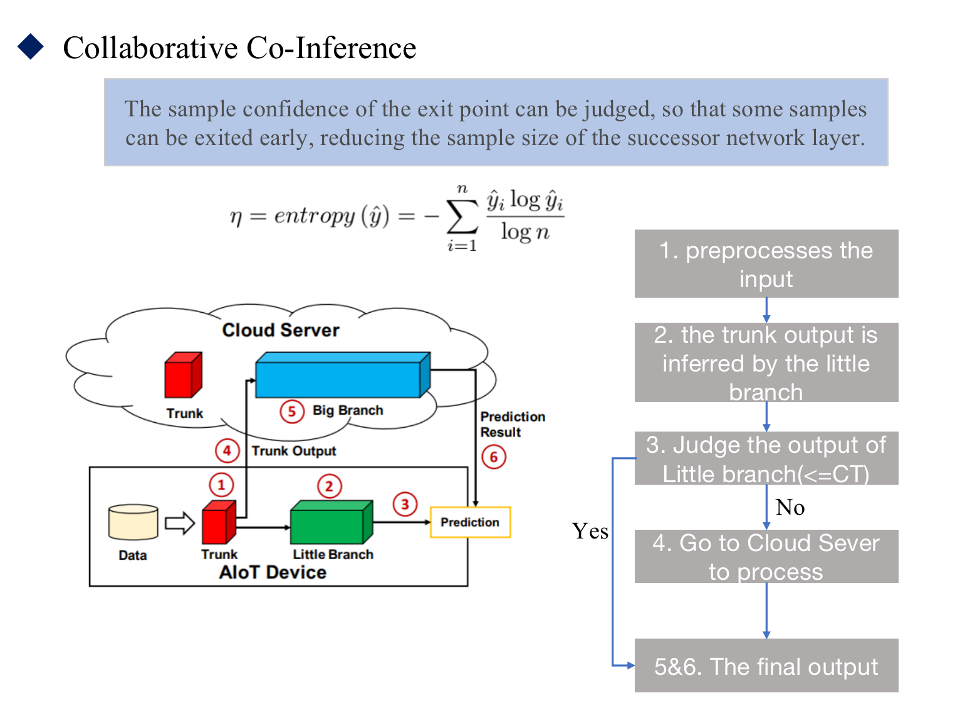
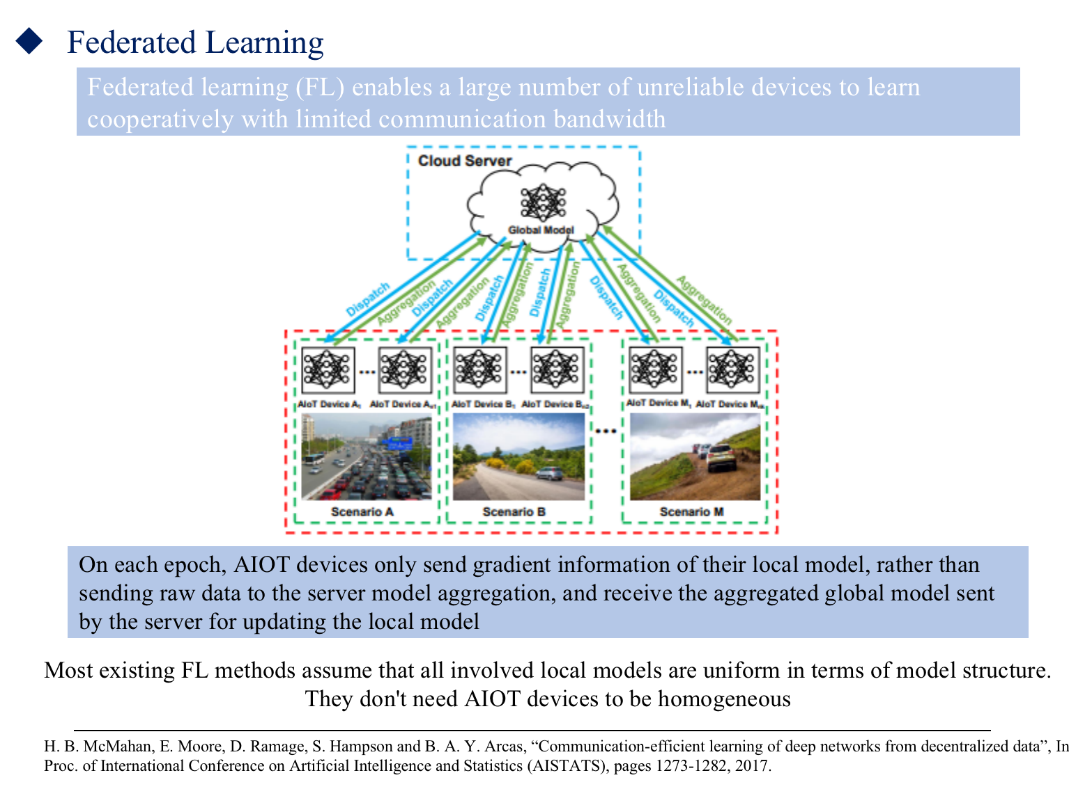
正式考核
PPT汇报

Slide 8
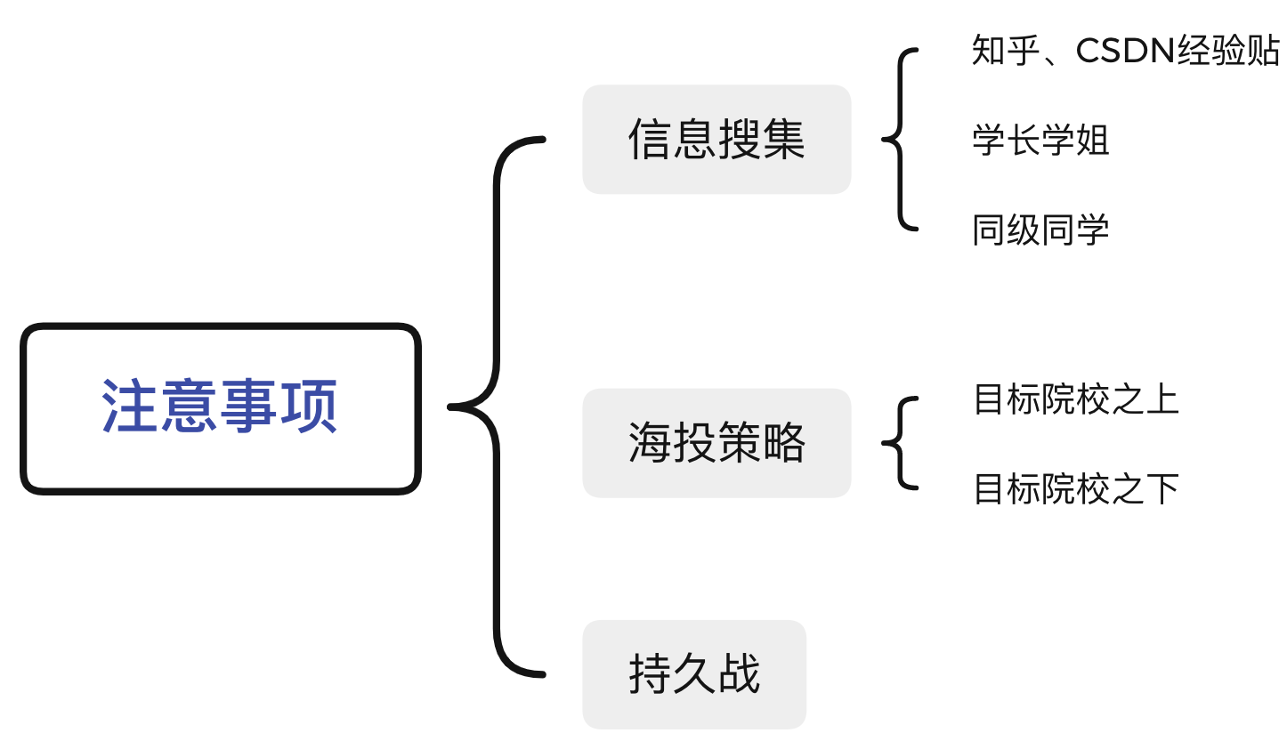
注意事项

Slide 9

写在最后
保研不是目的，也不是终点
前一阶段的总结
持续性学习
新的起点

Slide 10
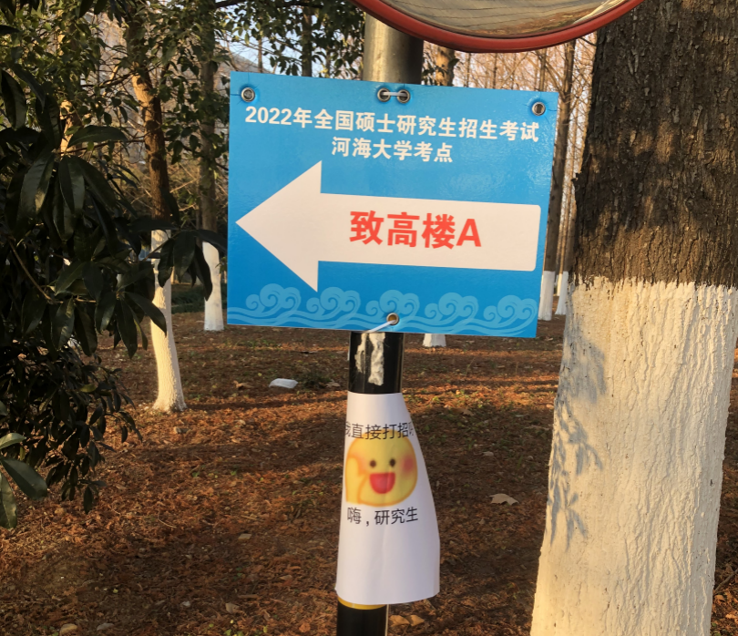
That's all ,thanks

